Slide 1
KIỂM TRA BÀI CŨ
Giải phương trình sau bằng cách biến đổi vế trái thành một bình phương và vế phải là một hằng số

Slide 2
Tiết 48: Công thức nghiệm của phương trình bậc hai
1. C«ng thøc nghiÖm
(1)
- Chuyển hạng tử tự do sang vế phải
- Chia hai vế cho hệ số a
- Biến đổi vế trái về dạng bình phương của một biểu thức chứa ẩn
Kí hiệu
- Ta có
hay
Vậy
(2)
Vậy phương trình có 2 nghiệm:

Slide 3
Ta có:
(2)
?1
Hãy điền những biểu thức thích hợp vào các chỗ trống (...) dưới đây:
a) Nếu Δ > 0 thì từ phương trình (2) suy ra
Do đó, phương trình (1) có hai nghiệm:x₁ =
x₂ =
b) Nếu Δ = 0 thì từ phương trình (2) suy ra
0
Do đó, phương trình (1) có nghiệm kép x₁ = x₂= ..
?2
Hãy giải thích vì sao khi Δ < 0 thì phương trình vô nghiệm.
Vì trong phương trình (2) do vế phải là một số âm còn vế trái là một số không âm nên phương trình (2) vô nghiệm. Vậy phương trình (1) vô nghiệm

Slide 4
Tóm lại, ta có kết luận chung sau đây:
Đối với phương trình ax² + bx +c = 0 (a ≠ 0)
và biệt thức Δ = b² - 4ac
Nếu Δ > 0 thì phương trình có hai nghiệm phân biệt
,
Nếu Δ = 0 thì phương trình có nghiệm kép
Nếu Δ < 0 thì phương trình vô nghiệm.

Slide 5
Các bước giải phương trình bậc hai
Bước 1: Xác định các hệ số a, b, c
Bước 2: Tính Δ. Rồi so sánh Δ với số 0
Bước 3: Xác định số nghiệm của phương trình
Bước 4: Tính nghiệm theo công thức (nếu có)

Slide 6
?3
Áp dụng công thức nghiệm để giải các phương trình:
a, 5x² – x + 2 = 0
b, 4x² – 4x + 1 = 0
c, -3x² + x + 5 = 0
d, 3x² – 2x - 8 = 0
ĐÁP ÁN
5x² - x + 2 = 0
(a = 5, b = -1, c = 2)
Δ = b²- 4ac = (-1)²- 4.5.2
= 1 - 40 = -39 < 0
⇒ Phương trình vô nghiệm.

Slide 7
Cách 2
b) 4x² – 4x + 1 = 0
(a = 4; b = - 4; c = 1)
b) 4x² – 4x + 1 = 0
Δ = (- 4)² – 4.4.1 = 16 – 16 = 0
Phương trình có nghiệm kép
x₁ = x₂
Phương trình có nghiệm

Slide 8
ĐÁP ÁN
c) - 3x² + x + 5 = 0 (a = -3; b = 1; c = 5)
Δ = 1² – 4.(- 3).5 = 1 + 60 = 61 > 0
Phương trình có hai nghiệm phân biệt:
d, 3x² – 2x - 8 = 0 ( a = 3; b = -2; c = -8
Δ = (-2)² – 4.3.(-8) = 4 + 96 = 100 > 0;
Phương trình có hai nghiệm phân biệt:
x₁ = 2; x₂ = - 4/3

Slide 9
Chú ý:
Nếu phương trình ax² + bx + c = 0 (a ≠ 0 ) có a và c trái dấu
thì ac < 0
⇒ Δ = b² - 4ac > 0
⇒ Phương trình có 2 nghiệm phân biệt

Slide 10

Bài tập 1: Khi giải phương trình 2x² - 8= 0.
Bạn Mai và Lan đã giải theo hai cách như sau:
Bạn Mai giải:
2x² - 8 = 0
Bạn Lan giải
2x² - 8 = 0
a=2, b = 0, c = -8
Δ=b² - 4ac = 0² - 4.2.(-8)
= 0 + 64 = 64 >0
⇒ Phương trình có 2 nghiệm phân biệt
⇔ 2x² = 8
⇔
⇔
,
Cả hai cách giải trên đều đúng. Em nên chọn cách giải nào ? Vì sao?

Slide 11
Bài 15(b,c)(SGK/45): Không giải phương trình, hãy xác định hệ số a, b, c, tính biệt thức Δ và xác định số nghiệm của mỗi phương trình sau:
a, 7x² - 2x + 3 = 0

Slide 12
Đáp án
a, 7x² - 2x + 3 = 0 ( a = 7; b = -2; c = 3)
Δ = (-2)² – 4.7.3 = 4 – 84 = -80 < 0
Vậy phương trình đã cho vô nghiệm
(a = 5; b = 2 ; c = 2)
= (2 )² - 4.5.2 = 40 – 40 = 0
Vậy phương trình đã cho có nghiệm kép.
(a = ; b = 7; c = )
Δ = 7² - 4. . = > 0
Vậy phương trình đã cho có hai nghiệm phân biệt.

Slide 13
Bài tập 2:
Cho phương trình(ẩn x): x² – 3x + m = 0 (1)
a, Tính Δ
b, Với giá trị nào của m thì phương trình có 2 nghiệm phân biệt? Có nghiệm kép? Vô nghiệm?
Đáp án
a, x² – 3x + m = 0 ( a = 1, b = -3, c = m)
Δ = (-3)² – 4.1. m = 9 – 4m
b, PT (1) có 2 nghiệm phân biệt ⇔ 9 – 4m > 0 ⇔ m < 9/4
- PT (1) có nghiệm kép ⇔ 9 – 4m = 0 ⇔ m = 9/4
- PT (1) vô nghiệm ⇔ 9 – 4m < 0 ⇔ m > 9/4

Slide 14
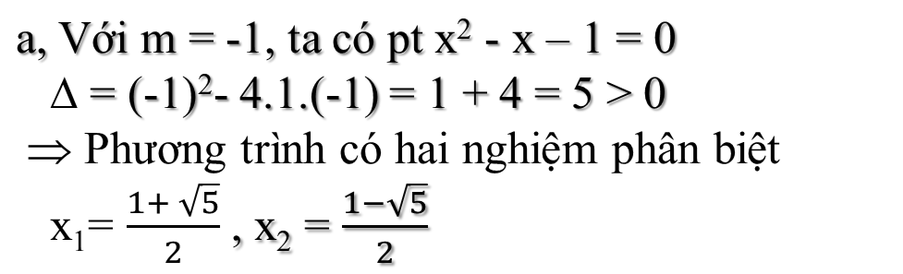
Bài tập 3.
Cho phương trình x² + mx – 1 = 0 (1) với m là tham số
a/ Giải phương trình (1) khi m = -1
b/ Chứng minh rằng phương trình (1) luôn có hai nghiệm phân biệt với mọi giá trị của m
Giải:
b, Ta có Δ = m² – 4.1.(-1) = m² + 4 > 0 với mọi m.
Do đó phương trình (1) luôn có hai nghiệm phân biệt với mọi giá trị của m.

Slide 15

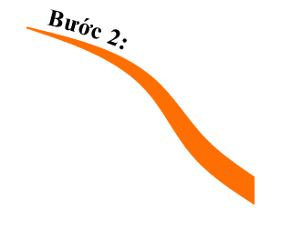







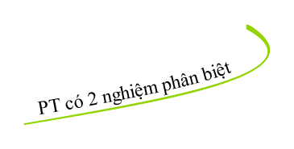
PT vô
nghiệm
Tính Δ = b² - 4ac
PT có
nghiệm kép
PT có
hai nghiệm
Phân biệt
Xác định các
hệ số a, b, c

Slide 16
HƯỚNG DẪN VỀ NHÀ
Học thuộc nhớ kỹ công thức nghiệm của phương trình bậc hai.
- BTVN: 15; 16 (SGK/45) - 24;25(SBT/54).
- Đọc phần “ Có thể em chưa biết”(SGK/46)

